Slide 1
Análise do Fomento à Pesquisa em Resíduos Sólidos no Contexto do Programa de Pesquisa em Saúde e Saneamento da Funasa
Cristine Diniz Santiago
Cibele Medeiros Brito Leite
Filomena Kotaka

Slide 2
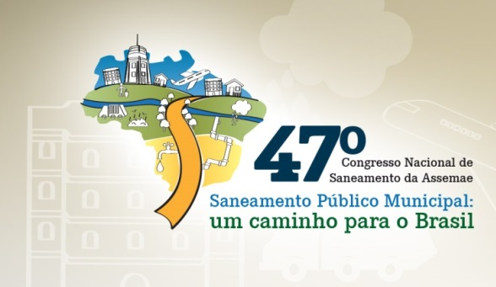

Introdução
Introdução Objetivos Metodologia Resultados Conclusão
Saneamento
Carência de fomento à pesquisa
Funasa
Programas de fomento à pesquisa
Departamento de Engenharia de Saúde Pública (Densp)
Fomentar soluções de saneamento para prevenção e controle de doenças
Programa de Pesquisa em Saúde e Saneamento (1999)
Encontrar soluções para os problemas que limitavam suas ações
Desenvolvimento de técnicas que ampliassem sua capacidade de atuação

Slide 3
Programa de Pesquisa em Saúde e Saneamento
Introdução Objetivos Metodologia Resultados Conclusão
Financiamento de pesquisas
Fácil aplicabilidade
Baixo custo

Slide 4
Programa de Pesquisa em Saúde e Saneamento
Introdução Objetivos Metodologia Resultados Conclusão
5 Editais
(2000; 2001; 2003; 2007; 2011)
Temáticas:
Abastecimento de água
Esgotamento sanitário
Resíduos sólidos urbanos
Gestão em engenharia de saúde pública
Melhorias sanitárias domiciliares
Engenharia de saúde pública para áreas especiais
84 Pesquisas
81 Concluídas
3 em desenvolvimento

Slide 5
Levantar e analisar as pesquisas financiadas na área temática de Resíduos Sólidos, tendo em vista sua relevância e ao mesmo tempo o tratamento simplista destinado à esta temática por parte do poder público até a década de 1990.
Introdução Objetivos Metodologia Resultados Conclusão
Objetivos

Slide 6
Material e Métodos
Introdução Objetivos Metodologia Resultados Conclusão
Pesquisa Documental
Banco de dados interno
Informações gerais sobre o Programa de Pesquisa
Análise
Quantitativa e espacial
Identificação das pesquisas da área temática resíduos sólidos
Valores investidos com relação aos totais de fomento do Programa
Instituições de pesquisa e localização geográfica

Slide 7
Introdução Objetivos Metodologia Resultados Conclusão
Resultados / Discussão
7 pesquisas financiadas
Editais 2000 e 2007 não financiaram nesta temática
8,3% do total de pesquisas financiadas

Slide 8
Título da Pesquisa | Edital | Instituição | Coordenação | Valor (R$)
1. Avaliação de métodos de desinfecção de resíduo hospitalar e de seu percolado | 2001 | UFSC | Sebastião Soares | 59.210,00
2. Barramento com pneus usados para contenção de solo e água (bapucosa) e terraceamento com tiras de pneus-(TETIP) | 2001 | UFP | José Baracuhy | 69.833,00
3. Avaliação da sustentabilidade técnica e ambiental de aterros sanitários como método de tratamento e de disposição final de resíduos de serviços de saúde | 2001 | UFMG | Liséte Lange | 87.954,00
4. Tecnologia simplificada para remediação de área degradada por lixão. Estudo de caso: município de Araguari | 2001 | Fundação Centro Tecnológico de Minas Gerais | Maria Abreu | 79.981,00
5. Proposta de melhorias no sistema de manejo e disposição dos resíduos sólidos para pequenas comunidades – PRORESOL | 2003 | UFBA | Viviana Zanta | 70.000,00
6. Implantação de um sistema de gestão integrada de resíduos sólidos no Arraial de São Francisco de Mombaça/BA | 2003 | UEFS | Sandra Dias | 33.987,92
7. Coleta seletiva: modelos de gestão com e sem inclusão de catadores, vantagens e desvantagens na perspectiva da sustentabilidade | 2011 | USP | Helena Ribeiro | 99.366,06

Slide 9
Resultados / Discussão
Introdução Objetivos Metodologia Resultados Conclusão
Apenas uma publicação do edital após a promulgação da Política Nacional de Resíduos Sólidos (2010)
Anteriormente pouca atenção era dedicada a este componente do saneamento básico no Brasil
57,14%
desenvolvimento ou adaptação de tecnologias
42,86%
gestão dos resíduos sólidos

Slide 10
Introdução Objetivos Metodologia Resultados Conclusão
Tecnologias
Tratamento de Resíduos de Serviços de Saúde (RSS)
Riscos de sua disposição junto aos Resíduos Sólidos Urbanos, que também possuem resíduos com potencial contaminante (2 pesquisas)
Preocupações com RSS presentes antes da promulgação da PNRS
  Elevado potencial contaminante
  Risco no caso de manejo e destinação irregulares
  Resolução CONAMA nº 283/2001 promulgada no mesmo ano do edital (tratamento e a destinação final dos RSS)

Slide 11
Apenas duas pesquisas além desta estiveram ligadas ao componente ‘agrícola’, considerando que a Funasa tem como foco de atuação comunidades isoladas, que por vezes tem na agricultura familiar seu meio de subsistência
Introdução Objetivos Metodologia Resultados Conclusão
Tecnologias
Reuso de pneus para fins agrícolas de captação de água
Relação direta entre práticas inadequadas de saneamento e seu reflexo na produção agrícola

Slide 12
Temática importante, tendo em vista o elevado potencial de contaminação do solo e dos recursos hídricos – superficiais e subterrâneos
Introdução Objetivos Metodologia Resultados Conclusão
Tecnologias
Remediação de Áreas Degradadas por lixão
PNRS prevê nos Planos Estaduais e Municipais de Resíduos Sólidos levantamento e soluções para áreas degradadas pela disposição inadequada de resíduos sólidos, que devem ser alvo de recuperação ambiental
Pioneirismo da Funasa, financiando pesquisas com temáticas que seriam contempladas, quase uma década depois, por legislação federal

Slide 13
Áreas de atuação da Funasa
Introdução Objetivos Metodologia Resultados Conclusão
Gestão
Pequenas comunidades isoladas (2 pesquisas)
PNRS e a Política Nacional de Saneamento Básico não apresentam estratégias específicas para áreas isoladas, sendo uma fragilidade das legislações que necessitam em grande parte do desenvolvimento de pesquisas
1 das pesquisas – percepção da comunidade em relação aos resíduos sólidos
  Relevância para adaptar os modelos de gestão
  Vida rural tem diferenças significativas da vida urbana, ainda que sejam encontrados os mesmos tipos de resíduos
  Necessidade de um modelo complexo.

Slide 14
Edital 2011 – único lançado após a promulgação da PNRS
Introdução Objetivos Metodologia Resultados Conclusão
Gestão
Modelos de coleta seletiva, com e sem participação de catadores
Iniciativas para a realização de coleta seletiva – especialmente em grandes centros urbanos – datam da década de 1980
  Iniciativas populares e do terceiro setor, não como políticas públicas
Catação – ainda que seja uma prática histórica e que os catadores sejam atores fundamentais na gestão de resíduos na América Latina e em outras regiões em desenvolvimento, observa-se sua invisibilidade, muito por conta dessa classe de trabalhadores encontrar-se à margem da sociedade

Slide 15
Introdução Objetivos Metodologia Resultados Conclusão
Após a PNRS – inserção dos catadores nos modelos de coleta seletiva torna-se prioridade
Esta priorização pode ser um fator impulsionador para o financiamento de pesquisas na temática, uma vez que não existe um único modelo possível, com experiências interessantes no país e em outros da América Latina
Novamente – pioneirismo da Funasa em financiar pesquisas que contemplavam a PNRS brevemente após sua promulgação e regulamentação

Slide 16
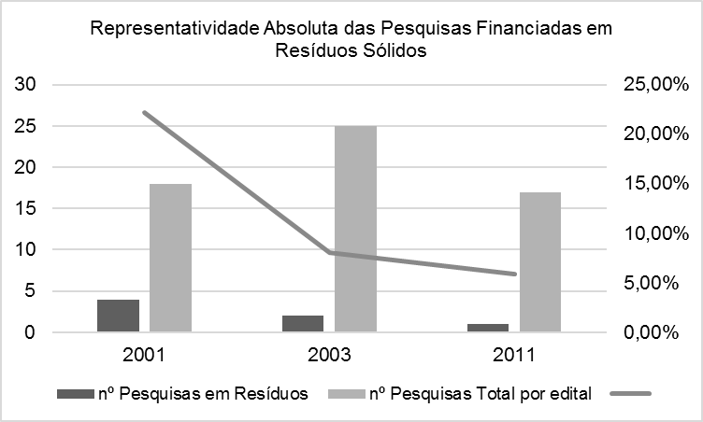
Resultados / Discussão
Introdução Objetivos Metodologia Resultados Conclusão
Maior parte do fomento no início do Programa de Pesquisa (Edital 2001), com 22,22% das pesquisas financiadas inseridas nesta área
Valor absoluto e relativo do fomento na área de resíduos sólidos diminuiu ao longo do tempo

Slide 17
Introdução Objetivos Metodologia Resultados Conclusão
Ausência de regulação integrada e consolidada da temática, aliada a questões urgentes de abastecimento de água, refletem nas poucas iniciativas de fomento à pesquisa na área de resíduos sólidos
Nessa perspectiva, a Funasa, por meio do Programa de Pesquisa analisado, destaca-se pelo pioneirismo em destinar recursos para a área uma década antes da PNRS

Slide 18
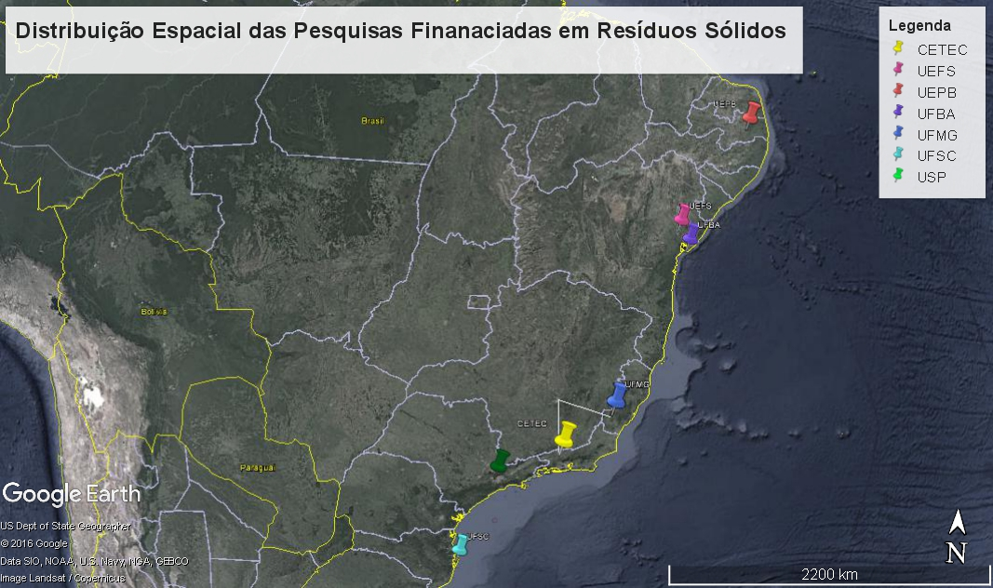
Introdução Objetivos Metodologia Resultados Conclusão

Slide 19
Introdução Objetivos Metodologia Resultados Conclusão
Plano Nacional de Resíduos Sólidos (2012) – Nordeste com maiores carências na cobertura da coleta direta e indireta – justifica o financiamento de pesquisa
Ausência de pesquisas financiadas no Centro-Oeste e Norte – cenário preocupante
  Centro-Oeste: segundo pior índice de coleta de resíduos
  Norte: maiores discrepâncias do restante do país, características climáticas e geográficas >> depende de soluções e modelos inovadores de gestão de resíduos
Distribuição por universidades
  Funasa contribuiu para a disseminação da pesquisa em resíduos sólidos (7 diferentes instituições)
  Tendo em vista a urgência das questões – particularmente nas áreas de atuação da Funasa – fazem necessário o desenvolvimento de um estratégia colaborativa, seja por meio da pesquisa em rede, ou mesmo da Funasa como órgão disseminador das tecnologias e modelos de gestão desenvolvidos.

Slide 20
Conclusão
O incentivo à pesquisa em resíduos sólidos no âmbito da Funasa ainda é baixo, com priorização da área de abastecimento de água.
No entanto, problemas na área de resíduos sólidos são também urgentes e impactantes para a saúde pública, tendo em vista que o descarte inadequado de resíduos sólidos contribui para a proliferação de vetores, oferecendo também riscos de contaminação.
Ainda assim, a Funasa pode ser vista como instituição de fomento pioneira na área de resíduos sólidos, financiando pesquisas mais de 10 anos antes da promulgação da PNRS.
Vislumbram-se como possibilidades para impuslionar a pesquisa o desenvolvimento de uma estratégia colaborativa, por exemplo por meio de incentivo à pesquisa em rede, ou mesmo da atuação da Funasa como órgão disseminador das tecnologias e modelos de gestão, atuando em projetos de aplicabilidade e reprodução destas iniciativas.
Introdução Objetivos Metodologia Resultados Conclusão

Slide 21
Referências
ARAÚJO, Suely Mara Vaz Guimarães de. (2013). O desafio da aplicação da lei dos resíduos sólidos. Estudo. Consultora Legislativa da Câmara dos Deputados: Área XI Meio Ambiente e Direito Ambiental, Desenvolvimento Urbano e Regional. Brasília, set 2013. 32p.
BRASIL. (2013). Fundação Nacional de Saúde. Diretrizes internas para apresentação de relatório técnico-científico. 2013. 24p.
______. (2016). Ministério das Cidades. Secretaria Nacional de Saneamento Ambiental – SNSA. Sistema Nacional de Informações sobre Saneamento: Diagnóstico dos Serviços de Água e Esgotos – 2014. Brasília: SNSA/MCIDADES, 2016. 212p. Disponível em: http://www.snis.gov.br/diagnostico-agua-e-esgotos/diagnostico-ae-2014. Acesso em dez 2016.
______. (2012). Ministério do Meio Ambiente (MMA). Plano Nacional de Resíduos Sólidos. Brasília, ago 2012. 103 p.
______. (2016a). Ministério da Saúde. Fundação Nacional de Saúde (Funasa). Estudos e Pesquisas. Programa de Desenvolvimento Científico e Tecnológico. Disponível em: http://www.funasa.gov.br/site/engenharia-de-saude-publica-2/estudos-e-pesquisas/. Acesso em 28 dez 2016a.
______. (2016b). Ministério da Saúde. Fundação Nacional de Saúde (Funasa). Missão Institucional. Disponível em: http://www.funasa.gov.br/site/conheca-a-funasa/missao-institucional/. Acesso em 28 dez 2016b.
______. (2014). Ministério da Saúde. Fundação Nacional de Saúde (Funasa). Programa de Pesquisa em Saúde e Saneamento / Ministério da Saúde, Fundação Nacional de Saúde. – Brasília: Funasa, 2014. 66 p.
______. (2010). Lei nº 12.305 de 02 de agosto de 2010. Política Nacional de Resíduos Sólidos. Brasília, 2010.
CAODAGLIO, A.; CYTRYNIWICZ, R. (2012). Limpeza urbana na cidade de São Paulo: uma história para contar. São Paulo, Via Impressa Edições de Arte, 2012.

Slide 22
Referências
CONSELHO NACIONAL DO MEIO AMBIENTE (CONAMA). (2001). Resolução Nº 283/2001 - "Dispõe sobre o tratamento e a destinação final dos resíduos dos serviços de saúde". - Data da legislação: 12/07/2001 - Publicação DOU nº 188, de 01/10/2001, pág. 152.
EIGENHEER, E. M. (2009). Lixo–A limpeza urbana através dos tempos. Porto Alegre: Gráfica Palotti, 2009.
EZEAH, Chukwunonye; FAZAKERLEY, Jak A.; ROBERTS, Clive L. (2013). Emerging trends in informal sector recycling in developing and transition countries. Waste management, v. 33, n. 11, p. 2509-2519, 2013.
GODOY, Manuel Baldomero Rolando Berríos. (2013). Dificuldades para aplicar a Lei da Polítca Nacional de Resíduos Sólidos no Brasil. Caderno de Geografia, v. 23, n. 39, p. 1-12, 2013.
PHILIPPI JR., A.; AGUIAR, A. O.; CASTILHOS JR., A. B.; LUZZI, D. A. (2012). Gestão Integrada de Resíduos Sólidos. In: JARDIM, A.; YOSHIDA, C.; MACHADO FILHO, J.V. (org.) Política Nacional, gestão e gerenciamento de resíduos sólidos. Barueri: Manole, 2012. p. 229-244.
REDE FUNASA (2016). Histórico. Disponível em: http://redefunasa/unidadePresi/unidade2.php?unidade=Funasa. Intranet. Acesso em 28 dez 2016.
SANTIAGO, Cristine Diniz. (2016). Planos Municipais de Gestão Integrada de Resíduos Sólidos: Desafios na implementação da Política Nacional de Resíduos Sólidos na Bacia Hidrográfica Tietê Jacaré – SP. 2016. 174f. Dissertação (Mestrado em Ciências Ambientais) – Centro de Ciências Biológicas e da Saúde, Departamento de Ciências Ambientais, Universidade Federal de São Carlos, São Carlos, 2016.
SANTIAGO, C. D.; PUGLIESI, E. (2016). Gestão de Resíduos Sólidos no Brasil: histórico, diretrizes nacionais e perspectivas para os municípios. In: NOLASCO, G. C. (Coord.) Visiones iberoamericanas hacia el hábitat sustentable. Universidad Autónoma de Chiapas, 2016, p. 111-134.

